Slide 1

О реализации пилотного проекта
«Прямые выплаты» с 1 июля 2020 года на территории Ставропольского края
Государственное учреждение - Ставропольское региональное отделение
Фонда социального страхования Российской Федерации
Ставрополь
2020
Notes:
1

Slide 2

Государственное учреждение - Ставропольское региональное отделение
Фонда социального страхования Российской Федерации
В рамках пилотного проекта «Прямые выплаты»
Пособия работающим гражданам рассчитываются не бухгалтерией предприятия, а региональным отделением Фонда и выплачиваются напрямую им на лицевой счёт в банке (в том числе на платежную карту «Мир») или почтовым переводом
Зачетный механизм по страховым взносам на обязательное социальное страхование не действует. Страховые взносы не уменьшаются на сумму произведенных расходов и перечисляются в полном объеме в налоговые органы и Фонд.
Размер пособий и формула расчета пособий не меняются
Изменяется схема взаимодействия отделения Фонда со страхователями и застрахованными лицами

Slide 3
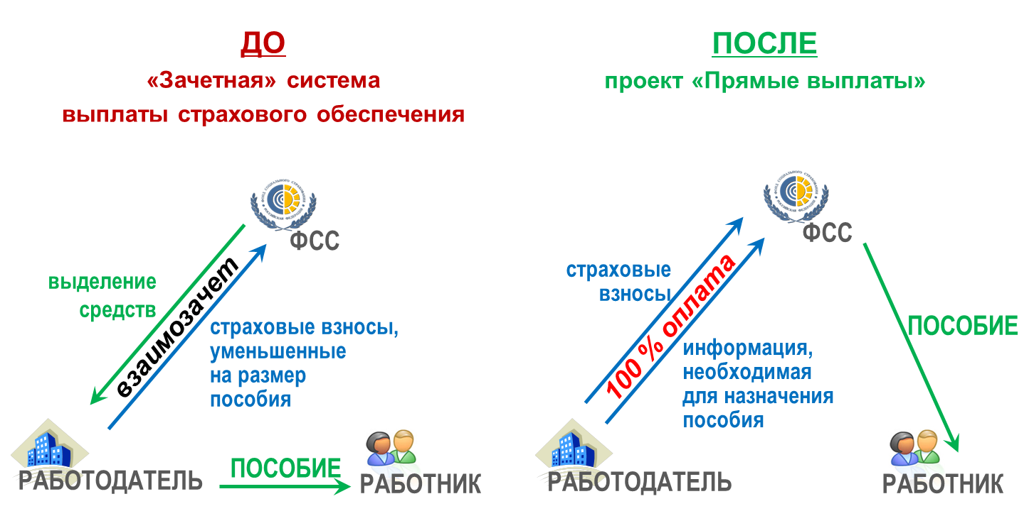
Государственное учреждение - Ставропольское региональное отделение
Фонда социального страхования Российской Федерации
Механизм взаимодействия по обеспечению пособиями по обязательному социальному страхованию
электронный реестр сведений (документы)
назначение и выплата
назначение и выплата

Slide 4
Государственное учреждение - Ставропольское региональное отделение
Фонда социального страхования Российской Федерации
Переходный период
При реализации пилотного проекта «Прямые выплаты» работодателям необходимо:
довести до сведения работников информацию о новом порядке выплаты пособий по социальному страхованию, о сроках получения пособий, о возможных способах получения пособий.
Внимание! Выплата ежемесячного пособия по уходу за ребенком региональным отделением Фонда осуществляется с 1 по 15 число месяца, следующего за месяцем, за который выплачивается пособие (за июль 2020 года – с 1 по 15 августа 2020), при этом конкретная дата не устанавливается.
Пособие за июнь 2020 года выплачивается работодателями.
Страхователям представить в отделение Фонда электронный реестр сведений (документы по описи) о сотрудниках, находящихся в отпуске по уходу за ребёнком;
предоставить отчетность за полугодие 2020 года;
исключить возникновение ошибок, допускаемых при оформлении электронных реестров сведений.

Slide 5
Государственное учреждение - Ставропольское региональное отделение
Фонда социального страхования Российской Федерации
Переходный период
При составлении отчетности следует учитывать:
сумма расходов, не отраженная страхователем в отчете за полугодие 2020 года, в последующих отчетах за 2020 год не отражается. Необходимо отразить все расходы, произведенные страхователем до 01.07.2020;
по страховым случаям, по которым страхователь произвел назначение пособия до 01.07.2020, но не выплатил его до указанной даты, суммы не выплаченных пособий должны быть включены в Расчет за полугодие 2020 года.
Выплату страхователь может осуществить в июле 2020 года.
При заполнении листка нетрудоспособности:
-Раздел работодателя заполняются все графы, за исключением суммы пособия «за счет ФСС» и суммы пособия «всего начислено».
-Если оформлен ЭЛН, то в реестре сведений (для Фонда) период, за который причитается работнику пособие, указывается дата с 4-го дня нетрудоспособности.
Внимание! В первую очередь заполняется ЭЛН,
затем формируется электронный реестр сведений

Slide 6
Государственное учреждение - Ставропольское региональное отделение
Фонда социального страхования Российской Федерации
Нормативные документы, регламентирующие порядок реализации пилотного проекта «Прямые выплаты»
Постановление Правительства Российской Федерации от 01.12.2018 № 1459 «О внесении изменения в постановление Правительства Российской Федерации от 21.04.2011 № 294 «Об особенностях финансового обеспечения, назначения и выплаты…»
Приказ Фонда социального страхования Российской Федерации от 24.11.2017 № 579 «Об утверждении форм реестров сведений…»
Приказ Фонда социального страхования Российской Федерации от 24.11.2017 № 578 «Об утверждении форм документов, применяемых для выплаты…»
Приказ Минздравсоцразвития Российской Федерации от 11.07.2011 № 709н «Об утверждении формы заявления о возмещении…»

Slide 7
Государственное учреждение - Ставропольское региональное отделение
Фонда социального страхования Российской Федерации
Постановлением Правительства Российской Федерации от 21.04.2011 № 294 утверждены:
Положение об особенностях уплаты страховых взносов в 2012-2020 годах в Фонд социального страхования Российской Федерации в субъектах Российской Федерации, участвующих в реализации пилотного проекта
Положение об особенностях возмещения расходов страхователя в 2012-2020 годах на предупредительные меры по сокращению производственного травматизма и профессиональных заболеваний работников в субъектах Российской Федерации, участвующих в реализации пилотного проекта
Положение об особенностях назначения и выплаты в 2012-2020 годах застрахованным лицам пособия по временной нетрудоспособности в связи с несчастным случаем на производстве или профессиональным заболеванием, а также оплаты отпуска застрахованного лица (сверх ежегодного оплачиваемого отпуска, установленного законодательством Российской Федерации) на весь период лечения и проезда к месту лечения и обратно в субъектах Российской Федерации, участвующих в реализации пилотного проекта
Положение об особенностях назначения и выплаты в 2012-2020 годах застрахованным лицам страхового обеспечения по обязательному социальному страхованию на случай временной нетрудоспособности и в связи с материнством и иных выплат в субъектах Российской Федерации, участвующих в реализации пилотного проекта

Slide 8
Государственное учреждение - Ставропольское региональное отделение
Фонда социального страхования Российской Федерации
Виды страхового обеспечения, выплачиваемые Фондом
Пособия перечисляемые Фондом застрахованному лицу:
1. по временной нетрудоспособности (в том числе в связи с несчастным случаем на производстве и профзаболеванием);
2. по беременности и родам;
3. единовременное пособие при рождении ребенка;
4. единовременное пособие женщинам, вставшим на учёт в медицинских организациях в ранние сроки беременности;
5. ежемесячное пособие по уходу за ребенком;
6. дополнительный отпуск пострадавшему на производстве
на платежную карту «Мир»
(в том числе на лицевой счет в банке)
почтовым переводом
Виды расходов, возмещаемых страхователю на расчетный счет:
1. оплата 4-х дополнительных дней для ухода за детьми-инвалидами;
2. пособие по временной нетрудоспособности за счет межбюджетных трансфертов;
3. социальное пособие на погребение;
4. возмещение расходов на предупредительные меры по сокращению производственного травматизма и профзаболеваний

Slide 9



Государственное учреждение - Ставропольское региональное отделение
Фонда социального страхования Российской Федерации
Обеспечение выплат пособий на лицевой счет в банке
и платежные карты «Мир» в пилотном проекте «Прямые выплаты»
Особенности технологии выплаты на лицевой счет в банке:
В заявлении о выплате пособий указывается номер лицевого счета, БИК и наименование Банка (номер карты не указывается)
Особенности технологии выплаты на платежную карту «Мир»:
В заявлении о выплате пособий указывается ТОЛЬКО номер платежной карты «Мир» от 16 до 19 цифр (другие реквизиты не указываются)
Идентификация карты МИР производится по номеру карты и дате рождения застрахованного лица
Выплаты с 01.07.2020 производится на банковские счета застрахованных лиц, операции по которым осуществляются с использованием карт «Мир»:
1. Пособие по временной нетрудоспособности (только в отношении граждан, подвергшихся воздействию радиации);
2. Пособие по беременности и родам;
3. Единовременное пособие женщинам, вставшим на учет в медицинских организациях в ранние сроки беременности;
4. Единовременное пособие при рождении ребенка;
5. Ежемесячное пособие по уходу за ребенком.

Slide 10




Государственное учреждение - Ставропольское региональное отделение
Фонда социального страхования Российской Федерации
Выплата пособий за счет средств бюджетной системы РФ подлежит перечислению на банковские счета:
операции по которым осуществляются с использованием карт «Мир»
не предусматривающие осуществление по ним операций с использованием платежных карт
посредством наличных расчетов (в том числе через почту)
Бизнес-процесс перечисления средств на банковский счет
2. Проверка наличия к банковскому счету
платежной карты «Мир» (иной платежной карты). Зачисление средств при наличии карты «Мир» или при отсутствии любой иной платежной карты
1. Формирование и направление платежного документа для выплаты
3. При отсутствии карты
«Мир» отражение суммы выплаты
на счете невыясненного назначения
и направление уведомления
получателю
5. Возврат средств
(на 11 рабочий день)
в случае неявки получателя и направление уведомления
ФСС РФ
4. Явка за получением суммы
выплаты наличными
или представление распоряжения
о зачислении средств на карту «Мир»
(Не позднее 10 рабочих дней)

Slide 11
Государственное учреждение - Ставропольское региональное отделение
Фонда социального страхования Российской Федерации
Схема выплаты пособий
Застрахованное лицо
Заявление о выплате соответствующего вида пособия, документы, необходимые для назначения и выплаты пособия
Страхователь (не позднее 5 календарных дней)
Заявление о выплате пособия,
документы необходимые для назначения и выплаты пособия, опись (либо реестр сведений в электронном виде)
Заявление о выплате пособия, акт Н-1, или о профзаболевании, или копии материалов расследования, опись, предоставление документов
Заявление застрахованного лица на оплату отпуска, приказ страхователя о предоставлении застрахованному лицу отпуска, справка-расчет о размере оплаты отпуска
Регионального отделения Фонда
(в течение 10 календарных дней принимает решение и перечисляет средства непосредственно застрахованному) лицу)
Пособие по временной нетрудоспособности, в том числе в связи с несчастным случаем на производстве и профзаболеванием
Единовременное пособие женщинам, вставшим на учет в медицинских учреждениях в ранние сроки беременности
Единовременное пособие при рождении ребенка
Пособие по беременности
и родам
Ежемесячное пособие по уходу за ребенком
Оплата отпуска на весь период лечения и проезда к месту лечения и обратно (сверх ежегодно оплачиваемого отпуска)

Slide 12


Slide 13
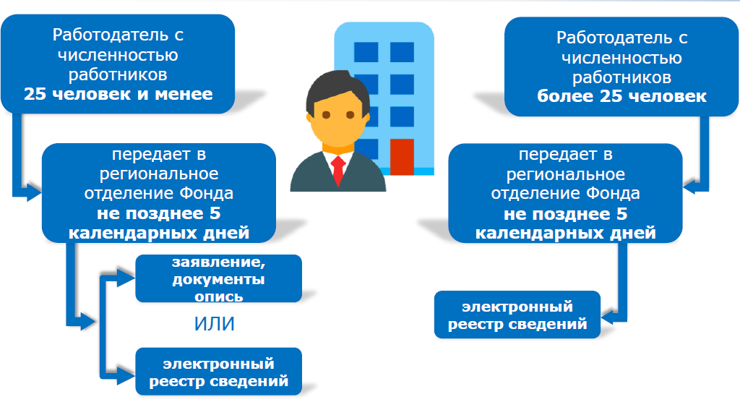
Государственное учреждение - Ставропольское региональное отделение
Фонда социального страхования Российской Федерации
Порядок обращения за выплатами и алгоритм действий
Электронные реестры могут быть направлены только по 5 видам пособий
(пособие по временной нетрудоспособности, по беременности и родам, единовременное пособие женщинам, вставшим на учёт в медицинских организациях в ранние сроки беременности, единовременное пособие при рождении ребёнка и ежемесячное пособие по уходу за ребёнком).
При передачи сведений с помощью электронных реестров документы на бумажном носители не предоставляются и хранятся в организации.

Slide 14
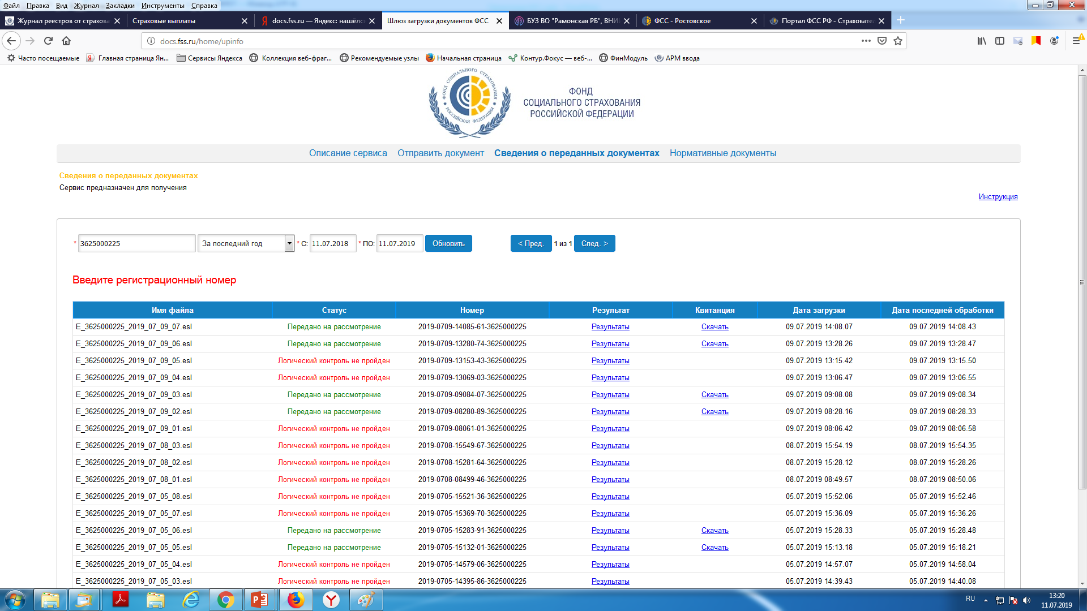
Государственное учреждение - Ставропольское региональное отделение
Фонда социального страхования Российской Федерации
Уточнить информацию о поступлении электронного реестра сведений возможно на сайте http://docs.fss.ru
в разделе «Сведения о переданных документах»

Slide 15
Государственное учреждение - Ставропольское региональное отделение
Фонда социального страхования Российской Федерации
Приказом ФСС РФ от 24.11.2017 № 579 «Об утверждении форм реестров сведений, необходимых для назначения и выплаты
соответствующего вида пособия, и порядков их заполнения»
утверждены формы реестров:
форма Реестра сведений, необходимых для назначения и выплаты единовременного пособия при рождении ребёнка (Приложение № 3);
форма Реестра сведений, необходимых для назначения и выплаты пособий по временной нетрудоспособности, по беременности и родам, единовременного пособия женщинам, вставшим на учёт в медицинских учреждениях в ранние сроки беременности (Приложение № 1);
Порядок заполнения Реестра сведений, необходимых для назначения и выплаты пособий по временной нетрудоспособности, по беременности и родам, единовременного пособия женщинам, вставшим на учёт в медицинских учреждениях в ранние сроки беременности (Приложение № 2);
Порядок заполнения Реестра сведений, необходимых для назначения и выплаты единовременного пособия при рождении ребёнка (Приложение № 4);
форма Реестра сведений, необходимых для назначения и выплаты ежемесячного пособия по уходу за ребёнком (Приложение № 5);
Порядок заполнения Реестра сведений, необходимых для назначения и выплаты ежемесячного пособия по уходу за ребёнком (Приложение № 6).
Для выплаты пособия по временной нетрудоспособности в связи с несчастным случаем на производстве и оплаты отпуска пострадавшему на производстве представляются только комплекты документов с описью на бумажном носителе.
Электронные реестры не предусмотрены.

Slide 16
Государственное учреждение - Ставропольское региональное отделение
Фонда социального страхования Российской Федерации
Форма реестра для пособий по временной нетрудоспособности, по беременности и родам, единовременного пособия женщинам, вставшим на учёт в медицинских учреждениях в ранние сроки беременности

Slide 17
Государственное учреждение - Ставропольское региональное отделение
Фонда социального страхования Российской Федерации

Slide 18
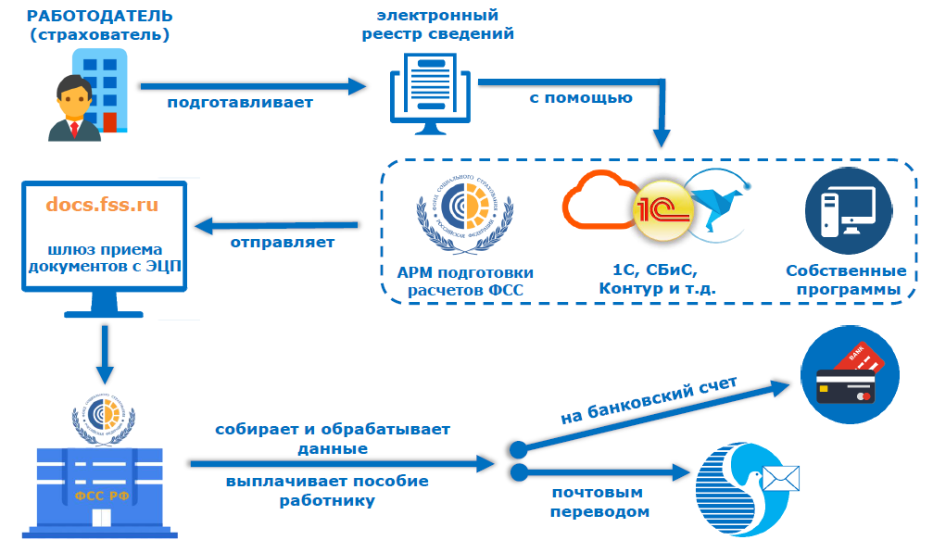
Государственное учреждение - Ставропольское региональное отделение
Фонда социального страхования Российской Федерации
Подготовка и отправка в региональное отделение Фонда
реестра сведений о выплате пособий

Slide 19

Государственное учреждение - Ставропольское региональное отделение
Фонда социального страхования Российской Федерации
Подготовка документов
Своевременность назначения и выплаты пособий Фондом
зависит от правильности и полноты представленных страхователем сведений.
При подготовке документов и сведений в Фонд работодателю (застрахованному лицу) следует обратить особое внимание на заполнение заявления о выплате пособия (ФИО, СНИЛС, дата рождения, банковские реквизиты и др.), а также на корректность заполнения реестра сведений.

Slide 20
Государственное учреждение - Ставропольское региональное отделение
Фонда социального страхования Российской Федерации
Типичные ошибки при формировании
электронных реестров сведений
Дата заявления о выплате пособия в ГУ-Ставропольское РО ФСС РФ не может быть ранее 01.07.2020 (Постановление Правительства Российской Федерации от 21.04.2011 № 294).
Неверные банковские реквизиты или адрес доставки почтового перевода застрахованному лицу
3. Неправильно указывается дата рождения застрахованного (возврат по карте МИР)
4. При способе получения - почтовым переводом не указывается индекс
5. Неправильно указывается место работы "Основное" или "Совместительство"
6. Заполняется графа «Трудовой договор» при бессрочном трудовом договоре
7. Не указывается код причины нетрудоспособности
8. Изменение страхового стажа в разных листках нетрудоспособности при одном страховом случае
9. Не указывается признак "Дубликат ЛН"
10. Пересекающиеся периоды за которые выплачиваются пособия по одному застрахованному лицу
11. Неверно указывается номер предыдущего листка нетрудоспособности
12. Указывается номер следующего листка нетрудоспособности совпадающий с номером первичного листка нетрудоспособности

Slide 21
Государственное учреждение - Ставропольское региональное отделение
Фонда социального страхования Российской Федерации
Типичные ошибки при формировании
электронных реестров сведений
13. В последующих листках нетрудоспособности не проставляется отметка о нарушении режима
неверно указываются года в расчетном периоде (н-р 2017, 2017)
14. Неверно указываются периоды за которые выплачиваются пособия (н-р: с 01.01.2018 по 10.01.2017)
  15. Неверный перенос сведений из листка нетрудоспособности в бухгалтерскую программу вручную сумму среднего заработка необходимо указывать с разбивкой на сумму заработка за 1 год и сумму заработка за 2 год
  16. Не проставляется – код 51, при указанной в реестре ставке менее 1
17. Ошибка в количестве дней в расчетном периоде
18. Дата выдачи справки о рождении ребенка совпадает с датой рождения ребенка неправильное указание очередности рождения детей
19. При очередности рождения двоих и более детей необходимо указывать признак «Дополнительно - документы о рождении/смерти других детей»
20. Необходимо указывать номер и дату справки о неполучении пособия по уходу за ребенком от отца и / или матери, либо в поле «номер справки» указывать слово «ПРОЧЕРК»
21. В листках нетрудоспособности - продолжении ставится отметка о постановке на учет в ранние сроки беременности
  22. Двойное направление на оплату единовременного пособия при постановке на учет на ранних сроках беременности
  23. Неверное определение периода отпуска по уходу за ребенком
  24. При направлении сведений для назначения и выплаты пособия по беременности и родам не указана предполагаемая дата родов

Slide 22
Государственное учреждение - Ставропольское региональное отделение
Фонда социального страхования Российской Федерации
Страхователь не представляет в территориальный орган Фонда документы или реестр сведений:
В случае если застрахованным лицом пропущен срок обращения за пособиями (6 месяцев):
по временной нетрудоспособности;
по беременности и родам;
единовременным пособием женщинам, вставшим на учет в медицинских
организациях в ранние сроки беременности;
единовременным пособием при рождении ребенка;
ежемесячным пособием по уходу за ребенком.
Если листок нетрудоспособности в связи с заболеванием или травмой выдан на срок не более 3 календарных дней (оплата как и прежде осуществляется за счет средств работодателя).
В случае превышения лимита количества дней по уходу за больным членом семьи в календарном году.
В случае если специализированной службой по вопросам похоронного дела пропущен срок обращения за возмещением стоимости услуг.

Slide 23
Государственное учреждение - Ставропольское региональное отделение
Фонда социального страхования Российской Федерации
Приказом ФСС РФ от 24.11.2017 № 578 «Об утверждении форм документов, применяемых для выплаты…» утверждены следующие формы документов:
форма заявления о возмещении расходов на выплату пособия по временной нетрудоспособности (Приложение № 3);
форма описи заявлений и документов, необходимых для назначения и выплаты застрахованным лицам соответствующих видов пособий (Приложение № 2);
форма заявления о выплате пособия (оплате отпуска) (Приложение № 1);
форма извещения о представлении недостающих документов или сведений (Приложение № 4);
форма решения об отказе в назначении и выплате пособия по временной нетрудоспособности (Приложение № 5);
форма заявления о возмещении расходов на выплату социального пособия на погребение (Приложение № 6);
форма заявления о возмещении расходов на оплату четырёх дополнительных выходных дней одному из родителей (опекуну, попечителю) для ухода за детьми-инвалидами (Приложение № 7);
форма заявления о возмещении стоимости гарантированного перечня услуг по погребению (Приложение № 8);
форма решения об отказе в рассмотрении документов (сведений) (Приложение № 9);
форма справки-расчёта размера оплаты отпуска (сверх ежегодно оплачиваемого отпуска) на весь период лечения и проезда к месту лечения и обратно (Приложение № 10).
Заявления и документы, представленные по описи,
после вынесения решений о назначении и выплате указанных пособий либо об отказе в назначении и выплате возвращаются страхователю (застрахованному лицу),
который осуществляет их хранение в порядке и сроки, установленные законодательством.

Slide 24
Государственное учреждение - Ставропольское региональное отделение
Фонда социального страхования Российской Федерации
Схема возмещения расходов страхователю
Застрахованное лицо
Специализированная служба по вопросам похоронного дела
Заявление о выплате соответствующего вида пособия, документы, необходимые для назначения и выплаты пособия
Заявление о возмещении стоимости услуг по погребению, справка о смерти, счет
Страхователь
Заявление о возмещении
расходов, копия приказа о предоставлении дополнительных выходных дней для ухода за детьми-инвалидами
Заявление о возмещении расходов на выплату социального пособия на погребение, справка о смерти
Заявление о возмещении доп. расходов на выплату пособия по временной нетрудоспособности за счёт межбюджетных трансфертов. Документы подтверждающие стаж
Заявление о возмещении произведённых расходов на предупредительные меры, документы, подтверждающие расходы
Заявление о возмещении стоимости услуг по погребению, справка о смерти, счет
Региональное отделение Фонда для принятия решения
Региональное отделение Фонда для принятия решения
10 рабочих дней, не позднее 2 рабочих дней перечисляет на расчетный счет страхователя
10 календарных дней, не позднее 2 рабочих дней перечисляет на расчетный счет страхователя
5 рабочих дней перечисляет на расчетный счет страхователя
5 рабочих дней , не позднее 2 рабочих дней перечисляет на расчетный счет
Оплата 4-х дополнительных дней для
ухода за детьми-инвалидами
Возмещение расходов на выплату пособия по временной нетрудоспособности за счет межбюджетных трансфертов
Предупредительные меры по сокращению травматизма
Возмещение стоимости услуг по погребению специализированной
службе
Социальное пособие на погребение

Slide 25
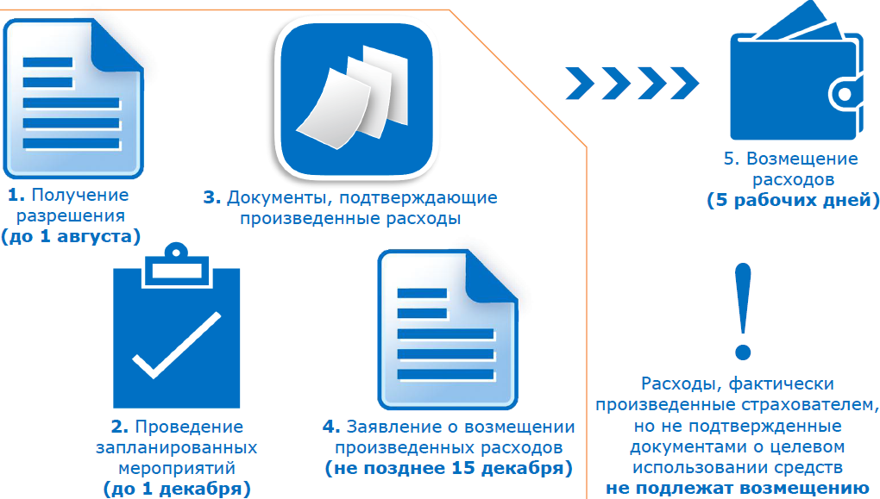
Государственное учреждение - Ставропольское региональное отделение
Фонда социального страхования Российской Федерации
Схема возмещения расходов на предупредительные меры

Slide 26

Государственное учреждение - Ставропольское региональное отделение
Фонда социального страхования Российской Федерации
ВАЖНО!

Slide 27
Государственное учреждение - Ставропольское региональное отделение
Фонда социального страхования Российской Федерации
О выплате пособий наследникам
В соответствии с п. 9 «Положения об особенностях назначения и выплаты в 2012 - 2020 годах застрахованным лицам страхового обеспечения по обязательному социальному страхованию на случай временной нетрудоспособности и в связи с материнством и иных выплат в субъектах Российской Федерации, участвующих в реализации пилотного проекта», утвержденного Постановлением Правительства РФ от 21.04.2011 № 294 начисленные суммы пособий, не полученные в связи со смертью застрахованного лица, выплачиваются в порядке, установленном гражданским законодательством Российской Федерации.
В соответствии со ст. 1183 Гражданского кодекса Российской Федерации, право получения подлежавших выплате наследодателю, но не полученных им при жизни по какой-либо причине сумм заработной платы и приравненных к ней платежей, пенсий, стипендий, пособий по социальному страхованию, возмещения вреда, причиненного жизни или здоровью, алиментов и иных денежных сумм, предоставленных гражданину в качестве средств к существованию, принадлежит проживавшим совместно с умершим членам его семьи, а также его нетрудоспособным иждивенцам независимо от того, проживали они совместно с умершим или не проживали.

Slide 28

Государственное учреждение - Ставропольское региональное отделение
Фонда социального страхования Российской Федерации
Ответственность страхователя
За непредставление документов, недостоверность либо сокрытие сведений, влияющих на право получения застрахованным лицом пособия или исчисление его размера страхователь несет ответственность в соответствии с законодательством РФ.
Расходы, излишне понесенные страховщиком в связи с сокрытием или недостоверностью представленных страхователем сведений,
подлежат возмещению страхователем в соответствии с законодательством РФ.
Контроль за полнотой и достоверностью сведений осуществляют территориальные органы Фонда в установленном порядке.

Slide 29
Государственное учреждение - Ставропольское региональное отделение
Фонда социального страхования Российской Федерации
Административная ответственность
Часть 4 статьи 15.33 КоАП
Непредставление в установленный законодательством Российской Федерации о страховых взносах срок либо отказ от представления в орган государственного внебюджетного фонда, осуществляющий контроль за правильностью выплаты обязательного страхового обеспечения по обязательному социальному страхованию на случай временной нетрудоспособности и в связи с материнством, а также его должностным лицам оформленных в установленном порядке документов и (или) иных сведений, необходимых для осуществления контроля за правильностью выплаты страхового обеспечения по обязательному социальному страхованию на случай временной нетрудоспособности и в связи с материнством, а равно представление таких сведений в неполном объеме или в искаженном виде –
влечет наложение административного штрафа на должностных лиц
в размере от трехсот до пятисот рублей.

Slide 30





Государственное учреждение - Ставропольское региональное отделение
Фонда социального страхования Российской Федерации
С введением нового порядка выплат на региональное отделение Фонда возлагаются дополнительные обязанности
Удержание и перечисление НДФЛ с сумм пособий,
выплаченных за счет средств Фонда
Выдача справок о доходах по форме 2-НДФЛ
(по запросу физического лица)
Представление сведений о выплате пособий
работающим гражданам в органы социальной
защиты населения и территориальные органы
Пенсионного фонда
Удержание алиментов с сумм начисленных пособий
1
2
3
4

Slide 31
Государственное учреждение - Ставропольское региональное отделение
Фонда социального страхования Российской Федерации
НДФЛ
Удержание и перечисление НДФЛ региональным отделением
производится с сумм пособия только за счет средств Фонда.
Работодатель исчисляет, удерживает и уплачивает НДФЛ с учетом предоставляемых налоговых вычетов с той части пособия, которая выплачивается за счет его средств (первые три дня нетрудоспособности).
Алименты
Удержание алиментов на содержание несовершеннолетних детей из сумм назначенных пособий по временной нетрудоспособности производится при поступлении в региональное отделение соответствующих исполнительных документов: оригинал исполнительного документа и постановление судебного пристава-исполнителя.

Slide 32

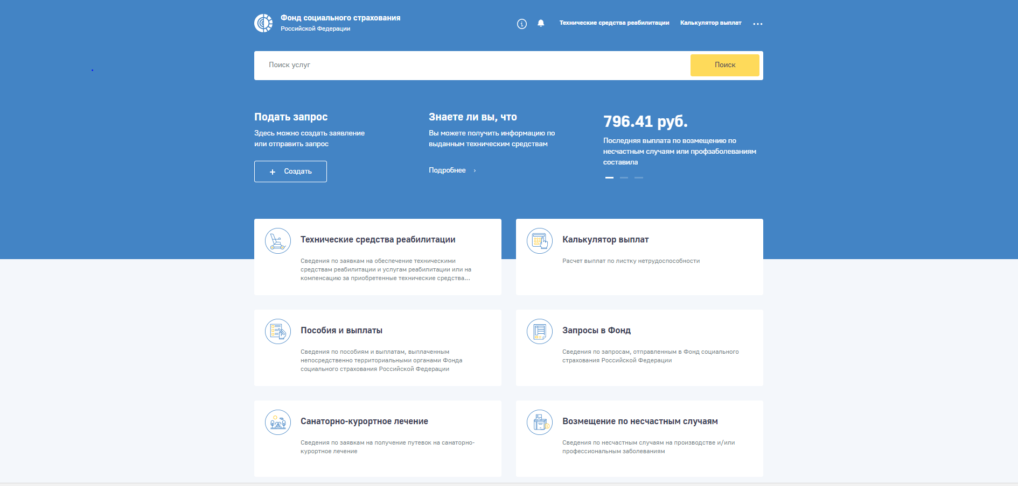
Государственное учреждение - Ставропольское региональное отделение
Фонда социального страхования Российской Федерации
Предоставление справок о доходах по форме 2-НДФЛ
Справки о начисленных и выплаченных пособиях Фондом или о доходах по форме 2-НДФЛ предоставляются застрахованным лицам на основании заявления.
Способы обращения:
1. На личном приеме (уполномоченного представителя);
2. Почтовым отправлением;
3. В электронном виде через личный кабинет застрахованного https://cabinets.fss.ru.
Личный кабинет застрахованного позволяет:
Получить информация о начисленных и выплаченных пособиях региональным отделением с 01.07.2019 года в рамках пилотного проекта «Прямые выплаты»;
2. О статусе ЭЛН (уточнить период освобождения от работы, сумму начисленного пособия и др.).

Slide 33
Государственное учреждение - Ставропольское региональное отделение
Фонда социального страхования Российской Федерации
Личный кабинет страхователя (https://cabinets.fss.ru)
позволяет:
Оформить Электронный листок нетрудоспособности;
Просмотреть все реестры выплат, направленные организацией на шлюз ФСС
3. Получить извещение из ФСС о необходимости внесения изменений в реестр пособий и повторного направления реестров в ФСС;
4. Просмотреть сведения о пострадавших на производстве

